Slide 1
PART_1

Slide 2
401قصر " طرق البحث العلمي "
د. كمال الدين علي بشير
الفصل (1):1442

Slide 3
الأسبوع: الأول/الثاني
مقدمة: مناهج وأسس البحث العلمي

Slide 4
البحث العلمي / المنهج العلمي / منهجية البحث
البحث العلمي: "وسيلة لاستعلام والاستقصاء المنظم والدقيق ، يقوم به الباحث للانتقال من المجهول إلى المعلوم، لاكتشاف علاقات جديدة، و تطويرأو تصحيح أو التحقق من معلومات متاحة من خلال إتباع الآتي :
الفحص واالاستعلام الدقيق .
اختيار الطريقة والادوات اللازمة للبحث و جمع البيانات
تعريف المنهج العلمي: "هو مجموعة من القواعد والانظمة العامة التي يتم وضعها من اجل الوصول الى حقائق مقبولة حول الظاهرة موضوع الاهتمام من الباحثين في مختلف مجالات المعرفة الانسانية"
منهجية البحث: مصطلح أكاديمي قد يقصد به: طريقة محددة لإعداد البحث.
المنهجية تتمثل في الإجراءات المستخدمة في كتابة البحث العلمي من أدوات وأساليب وغيرها من الآليات وهي عبارة عن «خريطة طريق» لتنفيذ البحث

Slide 5
خصائص منهج البحث العلمي
تتميز مناهج البحث العلمي بعدة خصائص، منها:
التنظيم في طريقة التفكير والعمل ، القائمة على الملاحظة والحقائق العلمية.
التسلسل والترابط في تنفيذ خطوات البحث المتتالية
الموضوعية والبعد عن التحيز والذاتية والميول الشخصية
إمكانية اختيار نتائج البحث في أي مكان وزمان، باستخدام المناهج العلمية ولكن ضمن ظروف وشروط مماثلة
القدرة على التنبؤ.. أي وضع تصور لما ستكون عليه الظواهر أو الأحداث ، قيد الدراسة في المستقبل

Slide 6
أنواع مناهج البحث العلمي
يمكن تصنيف مناهج البحث العلمي بطرق عدة
في الغالب يستخدم الباحث أكثر من منهج واحد.
من أهم هذه المناهج:
المنهج الوصفي
المنهج التحليلي
المنهج التجريبي
المنهج المقارن
المنهج الوثائقي / التاريخي (الاستدلالي)
المنهج الاستقرائي
أخرى: استنباطي/ المسح الاجتماعي/دراسة الحالة/ الفلسفي...الخ

Slide 7
المنهج الوصفي
يمثل عنصرا مشتركا في غالبية البحوث
بعض الدراسات تتبع هذا المنهج لوحده لكن الكثير منها يستخدمه بالاضافة لمنهج علمي آخر.
يتلخص في:
مشاهدة ظاهرة معينة كما هي على صورتها بالطبيعة،
ومن ثم استخدام الحواس الإنسانية لوضع إطار وصفي (كمي و/أو نوعي) للظاهرة،
ثم جمع المعلومات حولها، والتعرف على أسباب حدوث الظاهرة، والخروج بنتائج محددة.
كيف تتم البحوث وفق هذا المنهج؟

Slide 8
المنهج التحليلي
يُعتبر البعض المنهج التحليلي أحد مناهج البحث العلمي الفرعية،
أي أنه مكمل لغيره من المناهج، ومن ثم هناك:المنهج الوصفي التحليلي، والمنهج الاستقرائي التحليلي، والمنهج المقارن التحليلي... إلخ،

Slide 9
المنهج التجريبي
يُعد المنهج التجريبي من أكثر مناهج البحث العلمي منطقية،
فهو يعتمد بصورة كبيرة على الأرقام،
مناسب للأبحاث في العلوم الطبيعية مثل الرياضيات، والكيمياء، والفلك، والفيزياء.. إلخ،
ويتضمن مراحل واجراءات متنوعة:
تبدأ بملاحظة الظاهرة،
حصر المتغيرات التي تؤثر في الظاهرة،
صياغة فرضيات البحث،
مرحلة التجريب العلمي،
فهم/تحديد أثر المتغيرات المستقلة في التابعة،
الخلوص الى استنتاجات البحث.

Slide 10
المنهج المقارن
ويستخدم في المجالات القانونية والشرعية والاجتماعية.
يهدف إلى عقد مقارنة موضوعية بين الظواهر في أمكنة مختلفة
يمكننا من معرفة ما توصل إليه الآخرون من معارف في دول أخرى، ومحاولة الاستفادة من ذلك بعد التعديل بما يوافق الظروف المحلية.

Slide 11
المنهج التاريخي (الاستدلالي)
تعتبر المؤلفات والكتب الدراسية السابقة مخزن لكثير من المعلومات حول الموضوعات العلمية؛
فهي تمثل ذخيرة مهمة للباحثين،
يتم تلافي المعلومات الخاطئة، وتنقيح المعلومات الصحيحة، وواستخدامها من قبل الباحث لخدمة بحثه،
يعتمد هذا المنهج على النقد المعلوماتي للمعارف السابقة.

Slide 12
المنهج الاستقرائي
يحتل المنهج الاستقرائي مكانة كبيرة بين مناهج البحث العلمي،
فهو منهج قديم، يرجع الى زمن "أرسطو" و"أفلاطون"، و كثير من علماء العرب والمسلمين، وفي أزمان مختلفة،
مطبق في أنواع مختلفة من الأبحاث: الاجتماعية أو الطبيعية،
يبدأ من دراسة الجزء ثم بالاستدلال يتم التعميم على الكل،
ويعتمد على الشك والملاحظة الذهنية، واستخدام المنطق،

Slide 13
الأسبوع: الخامس - السابع
طرق جمع البيانات واخذ العينات

Slide 14
2-3 طرق اخذ العينات – انواع العينات
عملية اخذ العينة (المعاينة) عادة تتطلب الكثير من
و المال
و الجهد
الوقت
اكثر من عملية تحليل بيانات هذه العينة.
ويمكن تقليل هذه الأشياء بعملية
التخطيط الجيد والحذر لعملية المعاينة.

Slide 15
انواع العينات
عينات غير احتمالية
عينات احتمالية
العينة العرضية
العينات العشوائية
العينات الطبقيـــة
العينات المنتظمة
العينات العنقودية
العينات الميسرة
العينة الهادفة (القصدية)

Slide 16
اولآ:العينات احتمالية
1-العينة العشوائية
وفيها يتساوى جميع أفراد المجتمع في فرصة اختيارهم داخل العينة.
تعتبر العينة العشوائية عينة ممثلة لمجتمع الدراسة في جميع خصائصه ونادرا ما يحدث اختلاف بين (إحصائيات المجتمع) و (إحصائيات العينة)
مثال : استخدام الحاسب الألى في عملية اصدار أرقام التليفونات.

Slide 17
2- العينة الطبقية
ويتم في هذا النوع
تقسيم المجتمع إلى (طبقات) تشترك فى نفس الخاصية، ثم يتم
اخذ العينة من كل مجتمع جزئي (طبقة).
من الخصائص التي يمكن تقسيم المجتمع عن طريقها إلى طبقات (مجتمعات جزئية) ، الجنس (ذكر– أنثى)، المستوى الدراسي (ابتدائي – إعدادي – ثانوي- .....)، الحالة الاجتماعية (متزوج – أعزب) ، الحالة الاقتصادية ، ..................... الخ.

Slide 18
3- العينة المنتظمة
يتم في هذا النوع
اختيار نقطة بداية
ثم اختيار عناصر العينة بشكل دوري بداية من هذه النقطة
كأن نختار كل خامس طالب إذا كان طول الدورة خمسة أو ثامن كتاب إذا كان طول الدورة ثمانية، وهكذا.

Slide 19
4- العينة العنقودية
يتم في هذا النوع
تقسيم المجتمع إلى قطاعات أو أقسام تسمى عناقيد ( ليست ذات خصائص مشتركة كما في حالة العينة الطبقية) ثم يتم
الاختيار عشوائيا لعدد من هذه العناقيد ثم اختيار كل أعضاء هذه العناقيد في العينة.

Slide 20
امثلة
1- الكليات تشكل عناقيد.
2- الدفعات من نفس المستوى في الكلية الواحدة تشكل عناقيد.
3- سكان الأحياء المختلفة داخل مدينة أو قرية واحدة يشكلون عناقيد.

Slide 21
5- العينة الميسرة (الجاهزة)
وفيها يتم استخدام النتائج المتاحة من قبل بسهولة و بسرعة.
في بعض الحالات تكون العينات الجاهزة جيدة وفى بعض الحالات تحتوى على انحرافات (لصغر حجم العينة).

Slide 22
امثلة
1- استخدام إحدى الشركات للبيانات سابقة التجهيز من قبل إحدى الهيئات أو المؤسسات.
2- استخدام الباحث لقواعد البيانات العلمية في تخصص معين.
3- الاستعانة بمراكز المعلومات في التخصصات المختلفة.

Slide 23
ثانياً: أنواع العينات غير الاحتمالية Non Probabilistic Samples
تستخدم هذه العينات عندما لا يكون الباحث مهتما بتعميم النتائج على المجتمع بقدر اهتمامه بالحصول على بعض المعلومات الأساسية بسرعة وبأقل تكلفة.
في بعض الأحيان قد تكون هذه العينات هي الخيار الوحيد أمام الباحث للحصول على بيانات.
23

Slide 24
تابع
يتم أخذها تحت شروط ومواصفات أو معايير يراها الباحث لتحقيق غرض معين في التجربة.
وبذلك فإن هذا النوع لا يتبع نظرية الاحتمالات في الاختيار.
هذا النوع من العينات يكون أكثر فائدة من ناحية الحصول علية حيث أنة لا يحتاج إلى الجهد والتكاليف والوقت ، كما في الأنواع السابقة ، إلا إنه من الصعب تعميم نتائجه على المجتمع.

Slide 25
1- العينة العرضية
ويتم اخذ مثل هذه العينات عن طريق الصدفة . ولا يمكن تعميم نتائجها على مجتمع الدراسة .
مثال ذلك ، أن يقوم الباحث بتوزيع استبيان خاص به على العاملين أثناء مشاهدتهم لمباراة كرة القدم أو أثناء تناولهم وجبة الإفطار.

Slide 26
2- العينة الهادفة (القصدية)
وفى هذا النوع يقوم الباحث باختيار العينة تحت شروط معينة لتحقيق الهدف أو الغرض من التجربة أو الدراسة.
ومثال ذلك ، إذا أراد باحث الكتابة عن حدث معين لم يعاصره كقيام احد الثورات أو استقلال احد الشعوب فإنه لابد من اختيار أفراد عينته من أشخاص قد عاصروا هذه الفترة وعلى قدر من الوعي والموضوعية ليحصل منهم على البيانات أو المعلومات التي يراها.

Slide 27
3- المعاينة الميسرة Convenience Sampling
تعتبر عينات غير مقيدة Unrestricted Samples
هذا النوع من المعاينات يتيح للباحث جمع البيانات من أعضاء المجتمع الموجودين في ظل ظروف مريحة للباحث لجمع المعلومات.
تستخدم المعاينة الميسرة عادة خلال المراحل الاستكشافية لمشروعات البحوث. وتعتبر أفضل طريقة لحصول الباحث على المعلومات الأساسية بسرعة وتكلفة منخفضة.
أقل تصميمات المعاينات مصداقية من حيث إمكانية تعميم نتائجها
27

Slide 28
خلاصة عامة :
يجب أن يحقق أسلوب المعاينة الذي يتم اختياره ما يلي:
أن يؤدي إلى اختيار عينة ممثلة للمجتمع الإحصائي موضوع الدارسة تمثيلا تاما.
اختيار حجم مناسب للعينة بحيث لا يكون اكبر من اللازم و يؤدي ذلك إلى تكاليف باهظة و لا أن يكون اقل من اللازم فلا يحقق الهدف المطلوب و تكون التقديرات و الاستنتاجات التي نحصل عليها من مثل هذه العينات اقل دقة عما نرغب.
كلما انخفضت درجة التجانس لكما أصبح من الضروري زيادة حجم العينة.
كلما قلت الإمكانيات المادية لكما استوجب ذلك تخفيض حجم العينة.

Slide 29
تلخيص للعينات

Slide 30
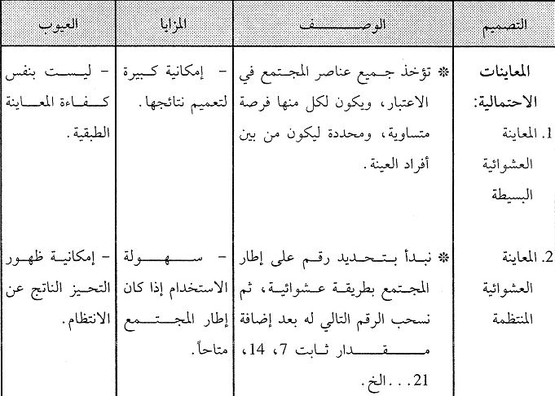

Slide 31
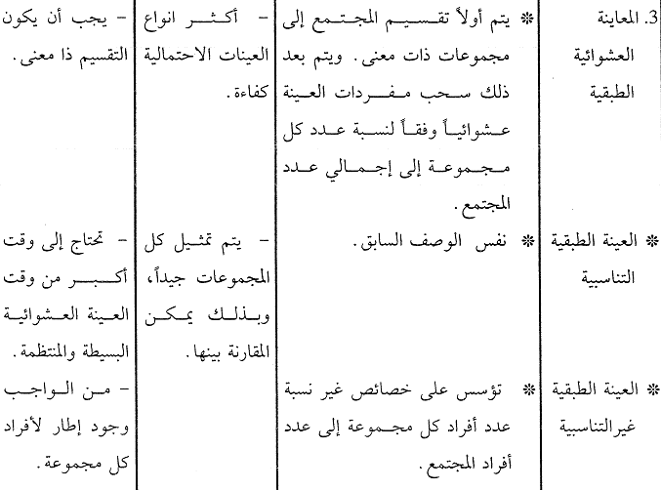

Slide 32
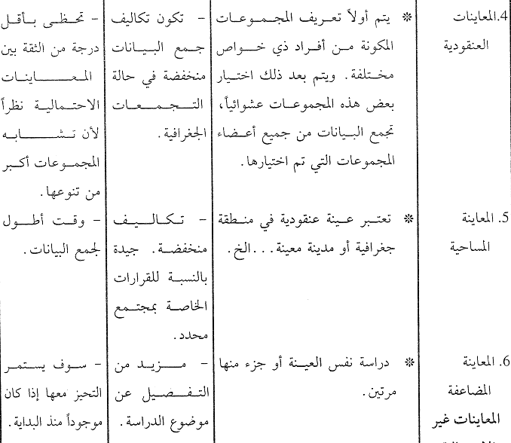

Slide 33
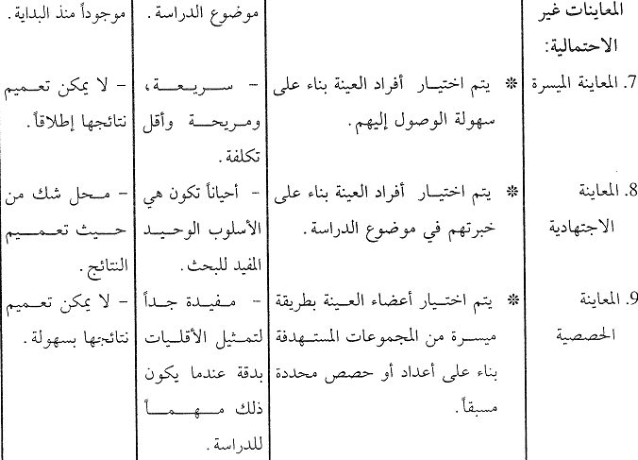

Slide 34
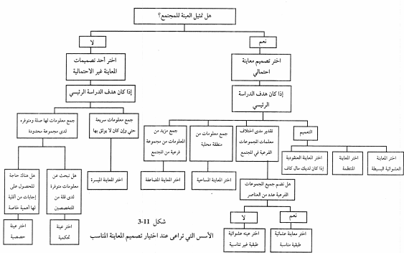

Slide 35
الأسبوع: الثالث/الرابع
الاطار العام للبحث العلمي والدراسات السابقة

Slide 36
الاطار العام للبحث؟
يقصد به:
القالب الذي يساعد الباحث على كتابة بحثه وفق خطة واضحة المعالم منذ البداية وحتى اكتمال البحث.
أو بأنه عبارة عن وضع الخطوط العريضة (العناوين؟) التي سيعمل الباحث عليها فعليا في بحثه.

Slide 37
أهمية الاطار العام للبحث
توضيح الموضوع/المشكلة المراد بحثها وموقع البحث في ما سبقه من بحوث
مساعدة الباحث في ترتيب أولويات البحث.
يساعد الباحث في تقدير المدة الزمنية التي يحتاجها بحثه
يبين فائدة البحث والقيمة االمضافة التي يقدمها الباحث في مجال البحث العلمي.
يعطي الاطار العام معلومات أساسية/أولية وفكرة عامةعن البحث المزمع.
أحد الفصول الأساسية في البحث (الفصل الأول).

Slide 38
عناصر الاطار العام للبحث
يتكون اطار البحث على بعض العناوين المهمة والتي تشكل في مجملها الهيكل العام للبحث ومنها:-
العنوان
المقدمة
تحديد المشكلة البحث.
أهداف البحث / أهميته
فرضيات البحث
منهجية البحث
طرق البحث:
البيانات: ماهيتها ومصادرها وطرق جمعها
طرق تحليل ومعالجة البيانات
تحديد حدود البحث الزمانية والمكانية
الدراسات السابقة في مجال البحث
مكونات البحث (أبوابه)

Slide 39
عنوان البحث
اختيار العنوان المناسب مسألة مهمة جدا فيالبحث ومن الضروري أن يتناسب العنوان مع موضوع الدراسة.
يجب على الباحث أن يدقق في اختيار عنوان لبحثه ومن المسائل التي يجب مراعاتها عند اختيار العنوان:
أن يكون العنوان محدداً ومختصراً.
العنوان الجيد يشي بمحتويات البحث: يعبر بدقة عن موضوع ونطاق البحث: أي أن يكون وثيق الصلة بمحتويات البحث.
تجنب الاختصارات والرموز
اختيار كلمات ذات انطباع ايجابي ومحفز للقراء
أن يحوي بعض الكلمات «المفتاحية» التي يسهل العثور عليها من خلال محركات البحث
استخدم آخر التسميات والاصطلاحات في مجال البحث
اختيار لغة ومفردات بسيطة غير معقدة وسليمة لغوياً.
تجنب المصطلحات ذات التفاسير المتعددة بغرض البعد عن اللبس والغموض.
اختر عنوانا مميزا

Slide 40
المقدمة
المقدمة بمثابة إعلان عن/للـ البحث: اثارة اهتمام القراء
تبين معالم موضوع البحث وتحدد المحـ (ا)ور التي سوف يركز عليها الباحث
تعطي فكرة عن سياق/مضمون أهمية ومبررات البحث وذلك قبل ايراد اسئلة وفروض البحث لاحقا.
تعطي ملخصا/خلفية للمستوى المعرفي الحالي عن موضوع البحث
تعطي فكرة عن هدف البحث، اسئلته، طرقه، القيمة المتوقعة لنتائجه، وتبويبه.
تنقل القارئ من المجال العام للبحث لمجاله الخاص والمحدد
المقدمة الجيدة تمهد لنبرة/أسلوب/لغة البحث: أذا فلتترك انطباعا جيدا!

Slide 41
مشكلة البحث
مشكلة البحث هي المحور الرئيسي الذي يدور حوله البحث.
تساؤلات في ذهن الباحث واحساسه بوجود خلل/نقص/ غموض في جانب معين يود الباحث استجلاءه/توضيحه/سده.
مشكلة البحث توضح أن هنالك أمر ما أثار رغبة التقصي عند الباحث ودفعه لإزالة الغموض الذي يكتنف هذا الأمر و إيجاد مقترحات حلول.

Slide 42
مميزات «مشكلة البحث» الجيدة
هنالك بعض الاعتبارات المنهجية والعلمية يجب أخذها عند تحديد مشكلة البحث:
يمكن تحديدها بوضوح: ليست موضوعا عاما يحوي عدة مشاكل فرعية
يمكن صياغتها بصورة واضحة، موجزة/مختصرة/مقتضبة
أن تثير/تولد تساؤلات بحثية محددة
لها أساس نظري/مفاهيمي
لها أهمية أم مغزى أو مدلول (اقتصادي؟اجتماعي؟)
لها أساس في الأدبيات /البحوث السابقة
مرتبطة بمجال (ات) محدد(ة) من المجالات المعرفية في تخصص الباحث
يمكن معالجتها في حدود الامكانات الزمنية/المادية المتاحة
يمكن تطبيق طرق البحث الموجودة (عند الباحث) عليها
قابلة للبحث: يمكن تناولها/يمكن الحصول على بيانات كافية لمعالجتها
المشكلة جديدة /لم يتم معالجتها بصورة كافية من قبل
أن تكون مرتبطة بواقع المجتمع خاصة للمجالات التطبيقية

Slide 43
غايات وأهداف البحث Goals & Objectives
تعد كتابة وصياغة غايات وأهداف البحث من أهم الجوانب المتعلقة بالبحث، لماذا؟
من شأن هذه الجزئيات أن تحدد: نطاق وعمق واتجاه البحث
هنالك هدف عام (غاية) (Goal) للبحث يرجى تحقيقه بنهاية البحث
ومجموعة أهداف محددة actionsتشتق من الهدف العام
الأهداف هي وصف واضح ومختصر ومحدد لما يود أن يحققه الباحث
على الباحث أن يصيغ أهدافاً محددة لبحثه بلغة سليمة بعيدا عن التعابير/الكلمات متعددة المعاني.
يجب أن تكون الأهداف مرتبطة تماما بمشكلة البحث.

Slide 44
تابع
تحديد الأهداف يساعد الباحث على التركيز في بحثه لتحقيقها
تحديد هذه الأهداف يعين المقيمين/المحكمين باختبار مدى تحقيقها وبالتالي هل البحث ناجح وهل حقق الغرض منه أم لا.
مابين 3 – 5 أهداف مشتقة من الهدف العام
الأهداف تقسم البحث الى جزئيات بحيث يمكن معالجة كل جزء على حدة

Slide 45
صياغة الأهداف
صياغة الأهداف تأتي بعد مراجعة الأدبيات، لماذا؟
يستحسن صياغة الأهداف المحددة في شكل نقاط مرقمة وقصيرة
يمكن صياغة الأهداف المحددة في عدة صور:
أسئلة بحثية
جمل مثبتة
فرضيات يراد التحقق منها: مثال؟

Slide 46
مميزات الأسئلة البحثية الجيدة؟
السؤال الجيد يتطلب اجابة مفصلة و"متشعبة" مقارنة بـ: نعم/لا.
السؤال الجيد محدد ويعالج وضعا محددا:
الأثر على صغار الملاك وهل يحتاجون لمزيد من الارشاد؟
الأثر على صغار الملاك لمزارع السكري في منطقة ...
السؤال الجيد يمكن تقديم اجابة له
السؤال الجيد لا يسأل عن انطباعات ومعتقدات
السؤال الجيد مبتكر:
ماهي مساوئ ومحاسن استخدام الهاتف النقال؟
كيف سيؤثر تحديد/تقنين استخدام الهاتف النقال داخل حرم الجامعة على التواصل الاجتماعي بين الطلاب؟
السؤال الجيد يحتاج لبحث للحصول على إجابة
السؤال الجيد قابل للنفاش

Slide 47
تابعhere
الأهداف المحددة هي غالبا محاولة لقياس/تحديد/وصف (العلاقة بين) متغيرات الدراسة
الأهداف المحددة تعطي اجابات لأسئلة البحث أو نتائج لاختبارات فرضياته.
الأهداف المحددة تغني الباحث عن جمع بيانات لا حاجة له بها
الأهداف المحددة تسهل كثيرا اختيار طرق البحث المناسبة
استخدم "أفعالا" أو صيغا تدل على عمل محسوس/يمكن قياسه Action verbs في بداية كل هدف:
مثال: حصر/تحديد/حساب/تقدير/وصف/مقارنة...
تجنب أفعالا مبهمة غير قابلة للقياس من نوع: فهم/دراسة/ تثمين/تأطير/

Slide 48
غاية/أهداف Goals VS Objectives
Objectivesأهداف : | Aim/Goal غاية
وسائل/ (actions) للوصول لتلك الغاية | يراد تحقيقه بنهاية البحث هدف نهائي
قصيرة الأجل | طويل الأجل
الخطوات التي توصل للغاية | النتيجة النهائية: ما هو الشىئ قيد الدراسة Result
مخرجات قابلة للقياس | مخرجات غير قابلة للقياس : لاتوجد معايير واضحة
مجموعة أهداف 3 - 5 | عادة يوجد غاية واحدة
SMART: Specific, Measureable, Achievable, Realistic, Time constrained | تصاغ بصورة معممة

Slide 49
أمثلة
مثال 1:
غاية: ارغب في أن أتخرج من الكلية بتقدير غير مسبوق.
أهداف:
سأعمل على الحصول على معدل 4.75 لأي فصل دراسي
سأعمل على الحصول على تقدير (أ+) في قصر 401 هذا الفصل،
سأفرد ساعتان مذاكرة/اطلاع لكل محاضرة هذا الفصل
مثال2:
غاية: تهدف الشركة الى زيادة عوائدها من الأنشطة المختلفة في الفترة القادمة.
أهداف:
الدفع بثلاث منتجات جديدة للسوق بنهاية العام
رفع عائدات الاستثمار بنسبة 10% خلال العام المالي
رفع الحصة السوقية للشركة ل: 8% بنهاية العام
خفض التكلفة التشغيلية بنسبة 15% خلال ثلاث أعوام

Slide 50
تابع
مثال3:
غاية: تحسين نوعية الخدمة المقدمة للمستهلكين.
أهداف:
تعيين ثلاث موظفين جدد بقسم العناية بالمستهلك بنهاية العام
تقديم 30 ساعة تدريبية لموظفي فسم العناية بالمستهلك خلال العام

Slide 51
مثال4
عنوان: دور الممارسات الزراعية (الفلاحية) التقليدية في تقليل أثر الجفاف في منطقة ......
أهداف محددة:
حصر أنواع المعارف والممارسات التقليدية في المنطقة
تحديد آثار هذه الممارسات ووصف كيفية استخدامها للوصل الى طرق زراعية مستدامة.

Slide 52
Is this SMART?
"زيادة الحصة السوقية للشركة الى 5% خلال سنتين"
"بنهاية هذا الفصل يتمكن الطالب من مقارنة "الأهداف العامة" و "الأهداف المحددة" للبحث.

Slide 53
أهمية البحث
أسباب اختيارك للموضوع؟
لماذا تقوم بهذا البحث؟
مالمشكلة التي يساهم في حلها؟
مالجهات المستفيدة من هذا البحث؟
كيف سيكون مفيدا للآخرين؟
علاقته بالبحوث الأخرى؟

Slide 54
Test1_upto here

